Slide 1
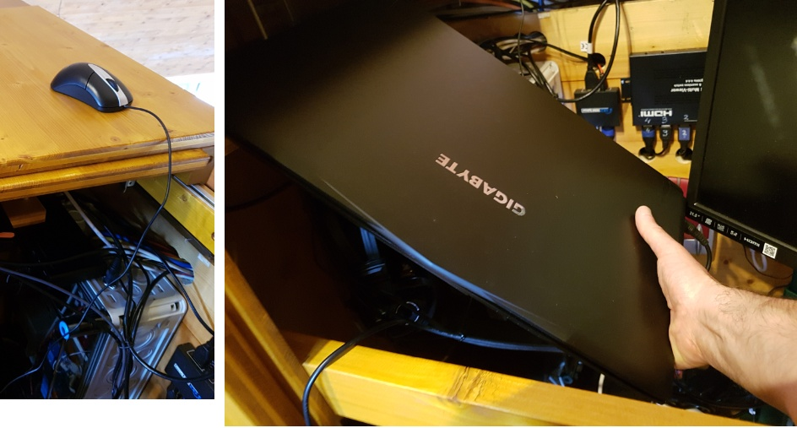
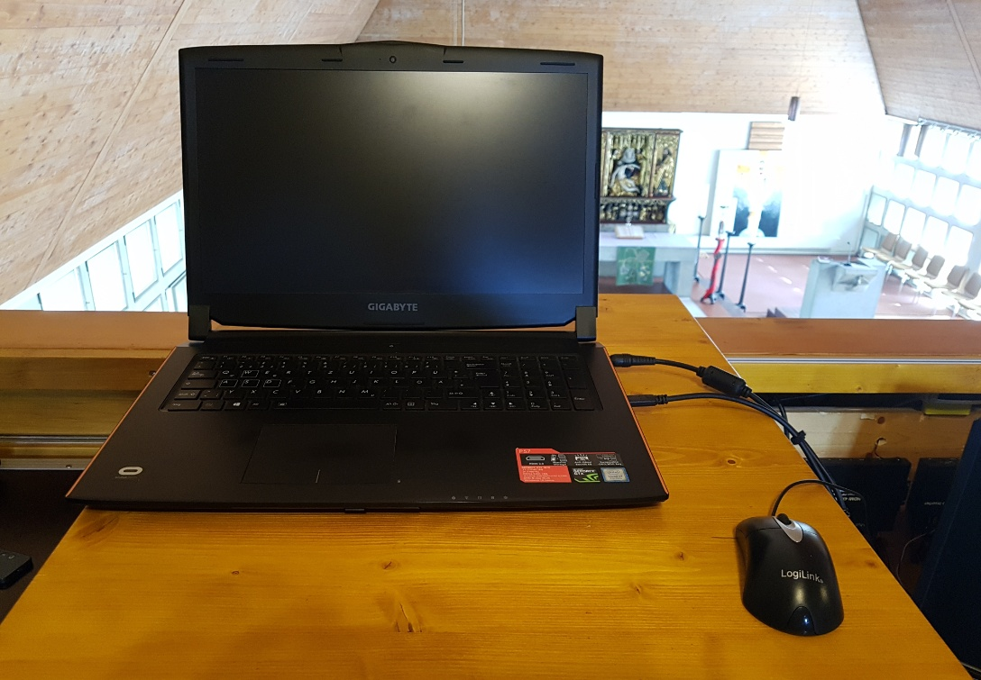
PreChurchCheck 00 Laptop
Maus auf Technikschrank legen
Laptop vorsichtig!!! schräg nach unten aus der Ablage ziehen und auf Technikerschrank stellen
Stromversorgung und USB Kabel anstecken
USB Kabel mit blauem Kleber nach oben anstecken
Kabel auf sichere Verbindung prüfen!!!

Slide 2
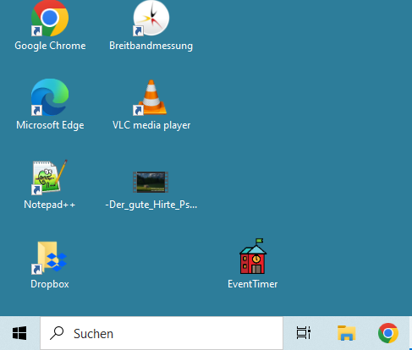
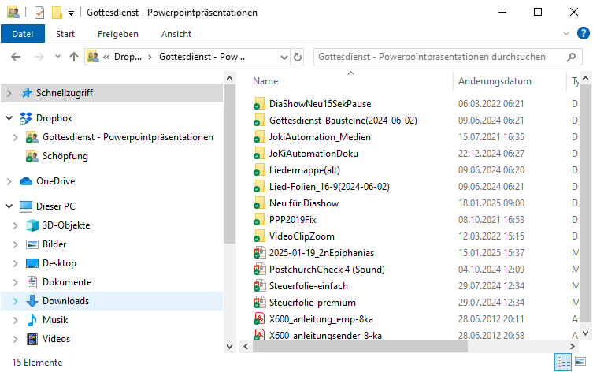
PrechurchCheck Dia-Show aktualisieren
Dropbox öffnen
Ordner „Neu für Diashow“ öffnen
Mit „Strg + a“ alle Dateien in diesem Ordner auswählen. (Sollte der Ordner leer sein, gibt es nichts neues für die Dia-Show.)
Alle diese Dateien „ausschneiden“ (strg + x)

Slide 3
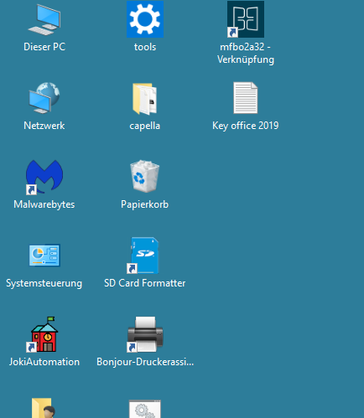
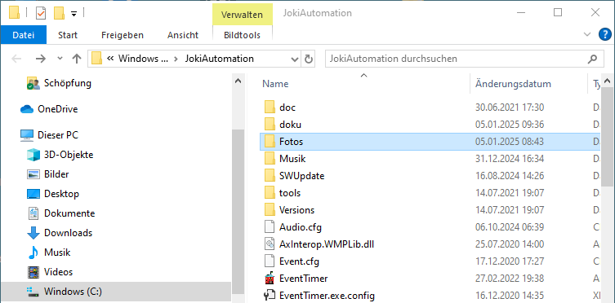
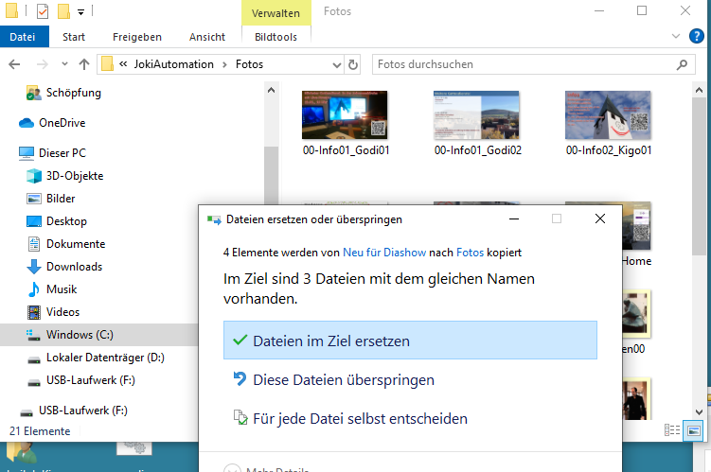
PrechurchCheck Dia-Show aktualisieren
Joki-Automation öffnen
Ordner „Fotos“ öffnen
Die kopierten Dateien einfügen
„Dateien im Ziel ersetzen“ auswählen.

Slide 4
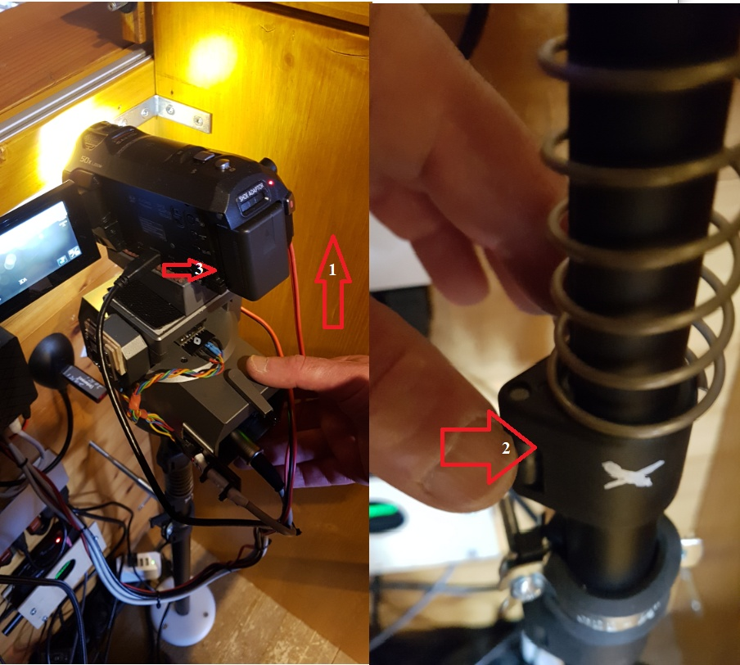
PrechurchCheck 01 Camcorder PositionControl
Camcorder am Schwenkneiger nach oben bis Anschlag ausziehen (1) Vorsicht, nicht an Kabeln ziehen und prüfen, dass nichts die Kabel blockiert oder einklemmt
Verriegelung unter der Feder schließen (2)
Camcorder einschalten dazu links unten Power – Taste kurz betätigen (3) Bis zum Hochlauf der Elektrik läuft der Camcorder mit Akku, dann über Netzteil.

Slide 5
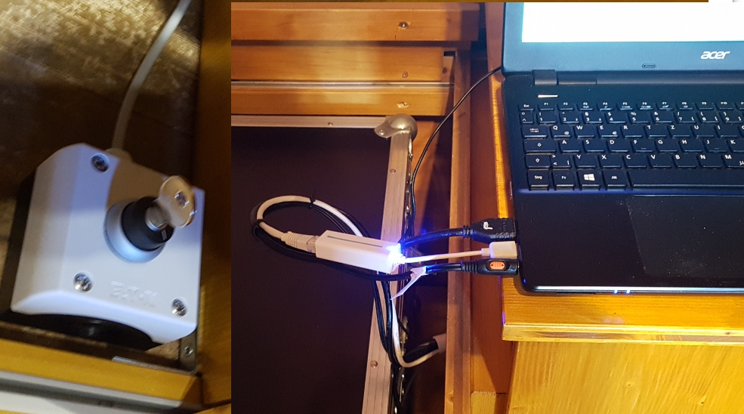
PrechurchCheck 1 Hochlauf
Schlüsselschalter am Boden rechts des neuen Technikerschrankes für die JoKi Automation Hardware einschalten und Technikerlaptop hochfahren.
Die JoKi Automation Hardware schaltet über Zeitrelais versetzt ein, das dauert ca. drei Minuten!

Slide 6
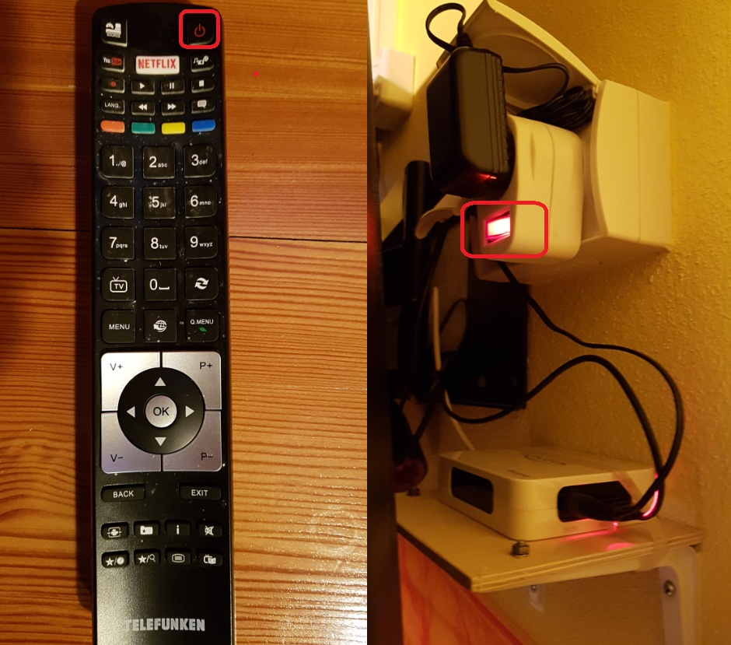
PrechurchCheck 2 Liveübertragung Sakristei
Fernsehgerät in der Sakristei sowie HDMI Extender hinterm Fernsehgerät einschalten.
Das Fernsehgerät sollte default auf HDMI 1 stehen. Wenn nicht, über Menü die HDMI Quelle entsprechend umschalten!

Slide 7
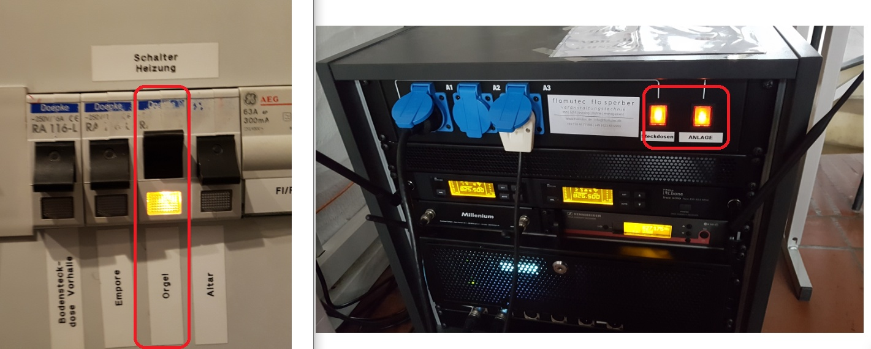
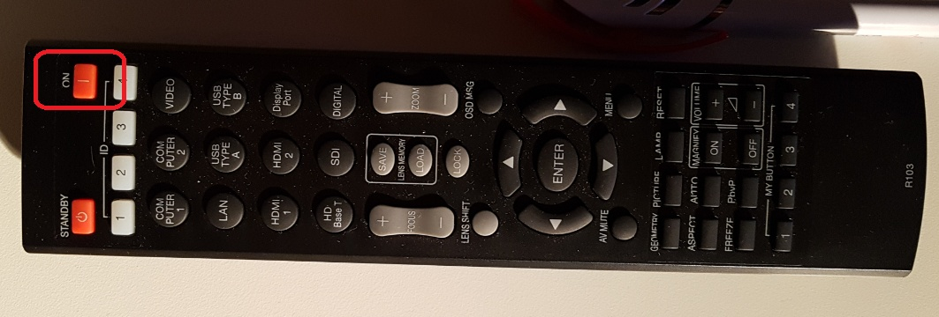
PrechurchCheck 3 Stromversorgung Verstärker und Beamer
Sicherung Orgel im Schaltschrank Heizung einschalten (das ist die Stromversorgung für den Beamer)
Verstärkeranlage links neben Altar einschalten (hier erst „Anlage“ dann „Steckdosen“). Es müssen dann die drei Displays leuchten. (Nur wenn die Displays dunkel bleiben die Knöpfe „Power“ rechts an den Geräten drücken.)
Beamer auf Empore mit rotem Pfeil unten oder Fernbedienung einschalten.
Beamer on

Slide 8
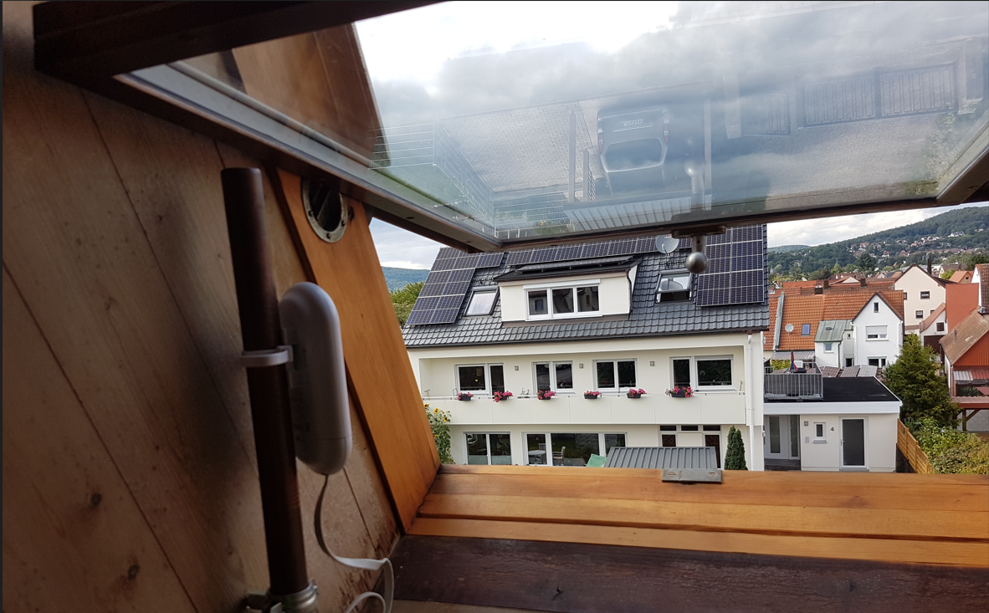
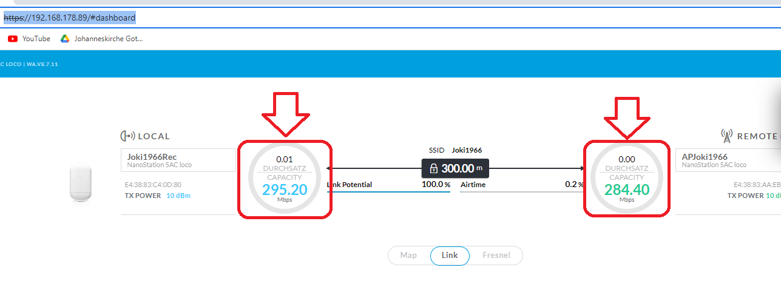
PrechurchCheck 4 Prüfung der Richtfunkanlage (Internet)
Richtfunkantenne prüfen (Richtfunkantenne ist am Rahmen Dachkippfenster montiert)
Das Dachkippfenster ist halb zu kippen für besten Empfang.
UI Richtfunk öffnen, login: Joki1966 , password: 6691ikoJ
Die Datenrate sollte zwischen 200 – 350 Mbps liegen.
Wenn nicht fehlt Verbindung ins Pfarrhaus . Ursachen: Richtfunkantenne im Pfarrhaus aus? Router im Pfarrhaus benötigt ein Reset?
UI Richtfunkseite schließen
UI Richtfunk

Slide 9
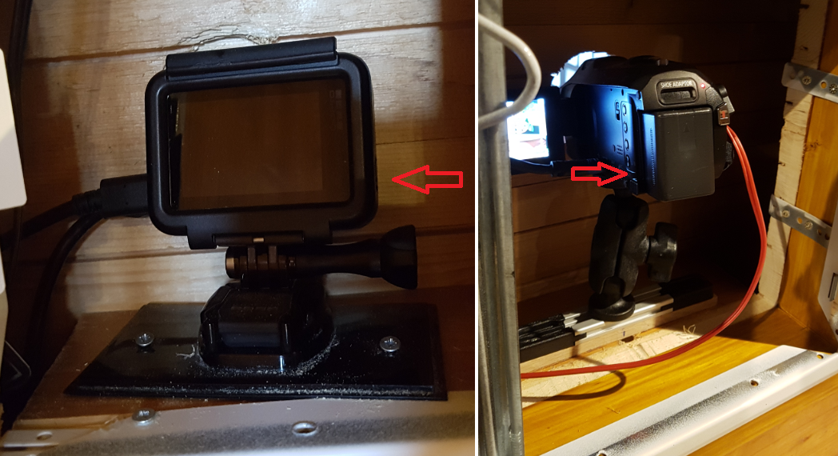
PrechurchCheck 5 Kameras einschalten
Camcorder Kanzelsicht links unten Power – Taste kurz betätigen
Bei der GoPro (Bild Mitte) Power Taste unten rechts kurz betätigen.
Camcorder Schwenkneiger sollte bereits eingeschaltet sein.

Slide 10
PrechurchCheck 6 Breitbandmessung (Internet Datenrate)
Folgenden Link aufrufen und Breitbandmessung starten:
Breitbandmessung
Die Upload Rate sollte > 10 MBit/s sein. Wenn nicht Router im Pfarrhaus reseten

Slide 11
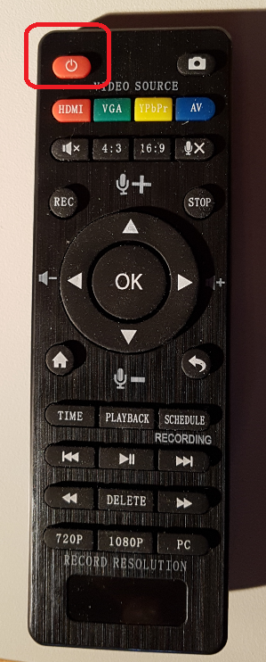
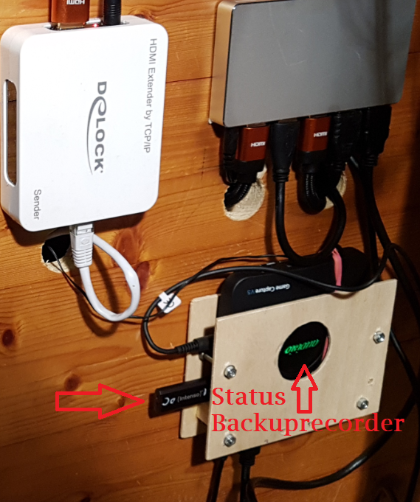
PrechurchCheck 7 Backuprecorder
Testaufnahme mit Start starten. Status sollte grün blinken.
Wenn nicht Recorder mittels Rec on / off oder Fernbedienung rote Taste ausschalten, 5 Sekunden warten und über gleiche Funktion wieder einschalten. Warten bis Statusanzeige grün, dann Testaufnahme erneut starten.
Testaufnahme mit Stop stoppen, Status wechselt von grün nach blau und bleibt dann statisch grün.
Rec on/off
Start
Stop

Slide 12
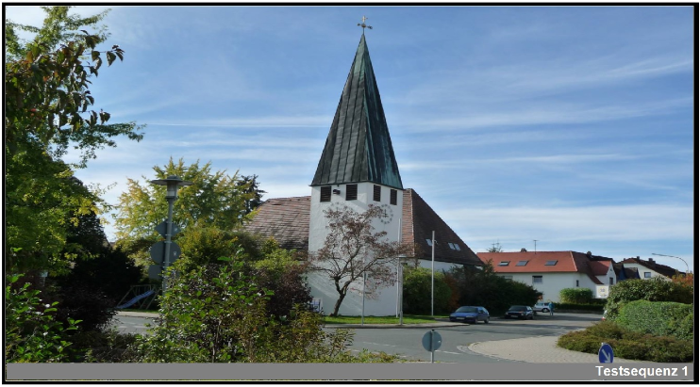
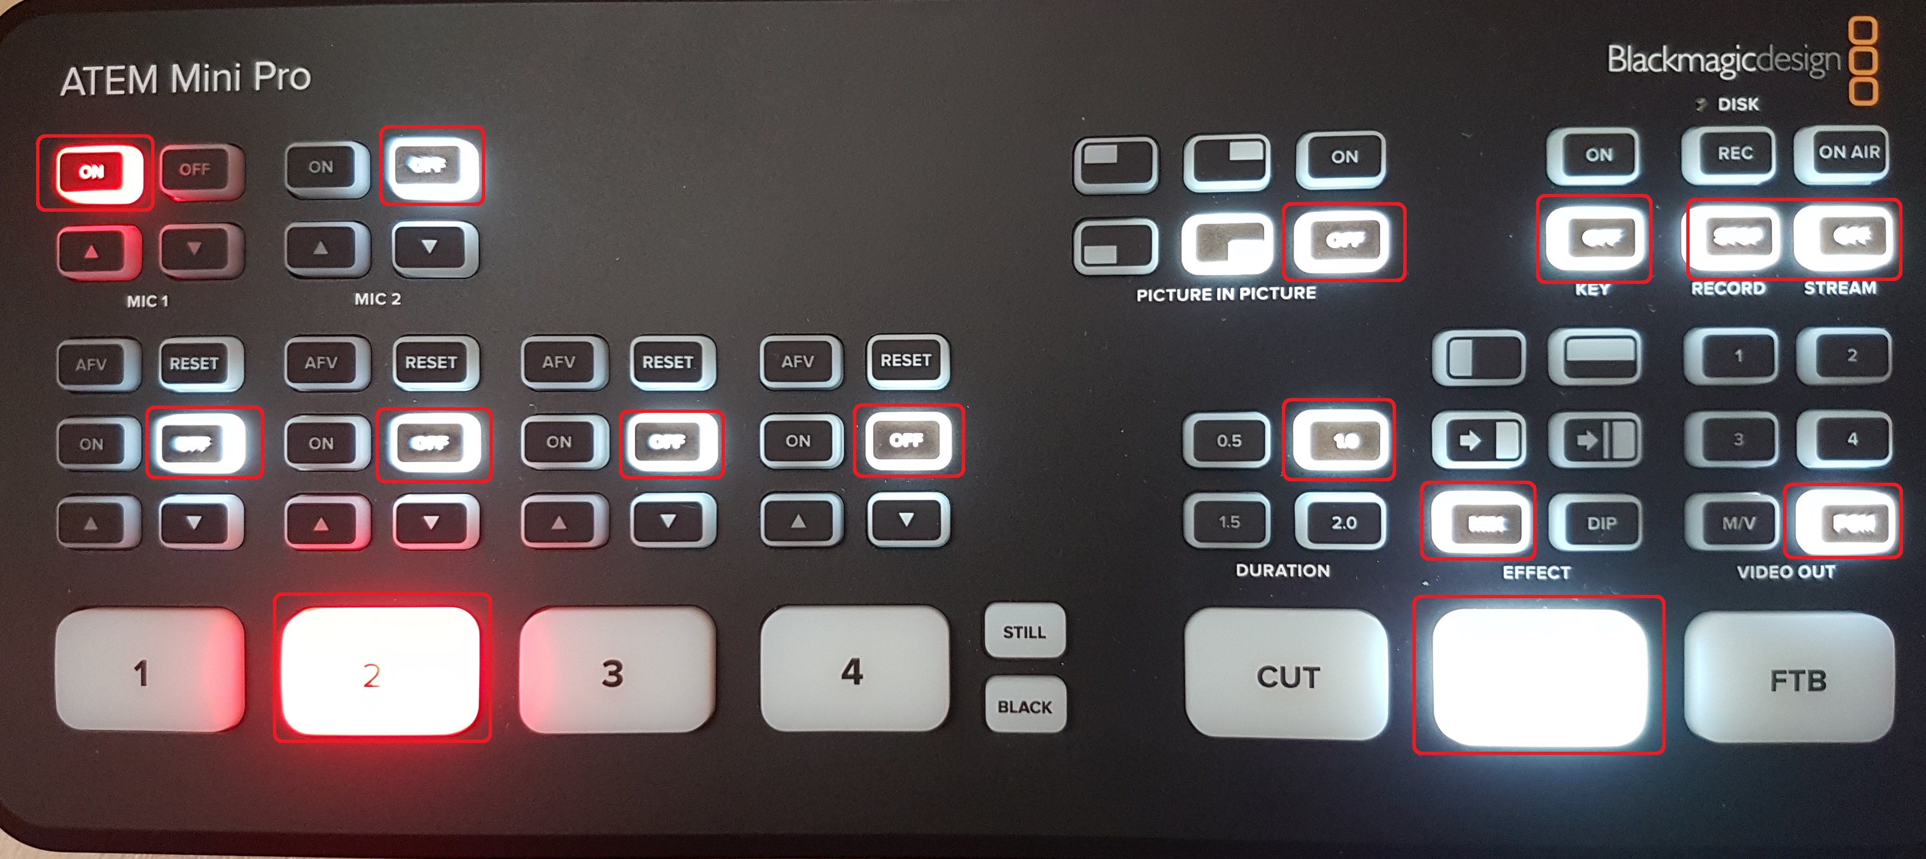
PrechurchCheck 8 ATEM +Diashow
Grundeinstellung ATEM prüfen und Diashow starten
Wird Diashow mit Pausentexten am externen Monitor und Beamer ausgegeben? Wenn kein Bild auf externem Monitor und Beamer, Clone Display ausführen.
Wird Pausenmusik im Kopfhörer ausgegeben? Wenn alles OK, Diashow mit Strg S beenden
Reset
Start Diashow
Clone Display

Slide 13
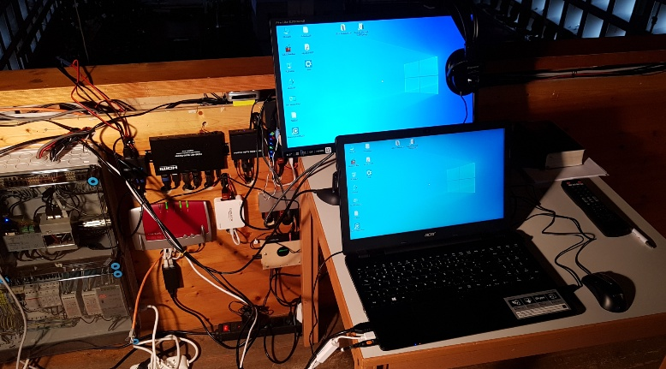
PrechurchCheck 9 PPP View + Audio
PPP View Audio ‚Band‘ schalten
Wird diese Präsentationsfolie am externen Monitor und Beamer ausgegeben?
Liegt Verstärker Audiosignal mit Profil ‚Band‘ am Kopfhörer an?
PPP View Audio ‚Text‘ schalten
Liegt Verstärker Audiosignal mit Profil ‚Text‘ am Kopfhörer an?
Audioprofile ggf. mit Fernsehgerät in der Sakristei prüfen, ob Tonsignal da ist.
PPP View Audio ‚Band‘
PPP View Audio ‚Text‘

Slide 14
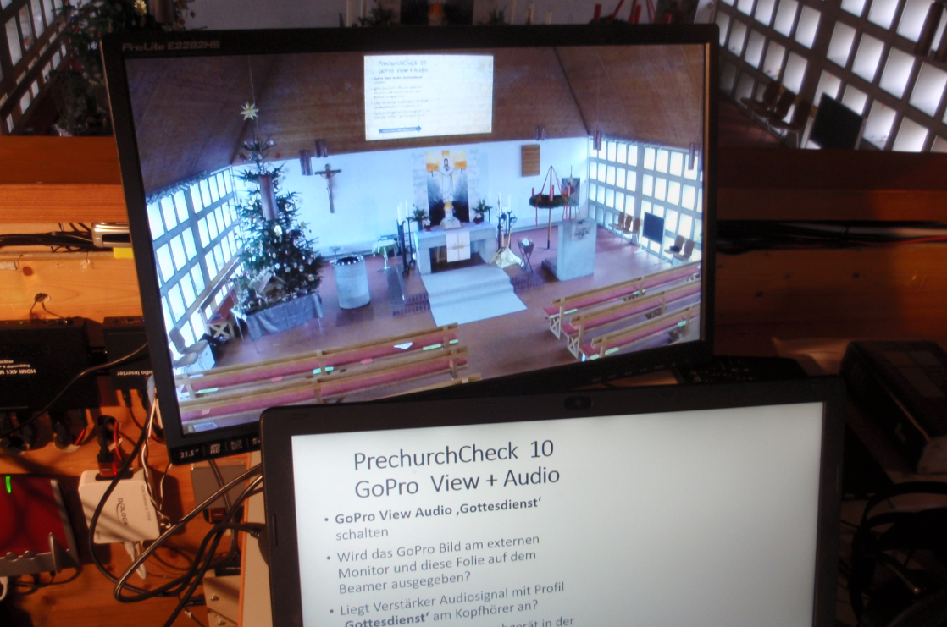
PrechurchCheck 10 GoPro View + Audio
GoPro View Audio ‚Gottesdienst‘ schalten
Wird das GoPro Bild am externen Monitor und diese Folie auf dem Beamer ausgegeben?
Liegt Verstärker Audiosignal mit Profil ‚Gottesdienst‘ am Kopfhörer an?
Audioprofil ggf. mit Fernsehgerät in der Sakristei prüfen, ob Tonsignal da ist.
GoPro View Audio ‚Gottesdienst‘

Slide 15
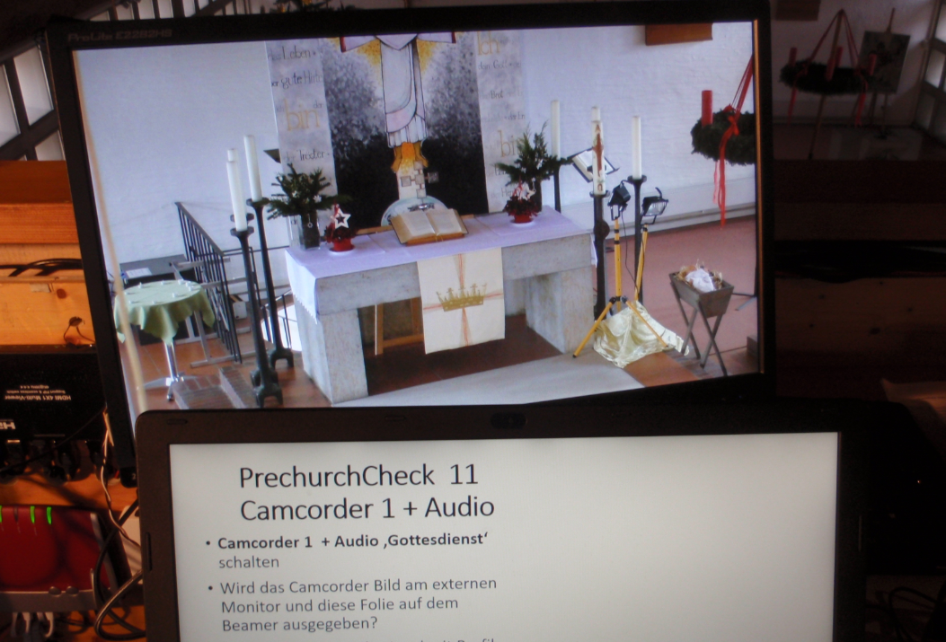
PrechurchCheck 11 Camcorder 1 + Audio
Camcorder 1 + Audio ‚Gottesdienst‘ schalten
Wird das Camcorder Bild am externen Monitor und diese Folie auf dem Beamer ausgegeben?
Liegt Verstärker Audiosignal mit Profil ‚Gottesdienst‘ am Kopfhörer an?
Audioprofil ggf. mit Fernsehgerät in der Sakristei prüfen, ob Tonsignal da ist.
Auto Zoom Referenzpunkt anfahren
Referenz anfahren öffnet den Zoom auf 100% ,dauert ca. 15 Sekunden und fährt danach auf Altar Zoom Teach. Bitte warten, bis Zoompos Altar angefahren ist
Camcorder 1 + Audio ‚Gottesdienst‘
Auto Zoom Referenzpunkt

Slide 16
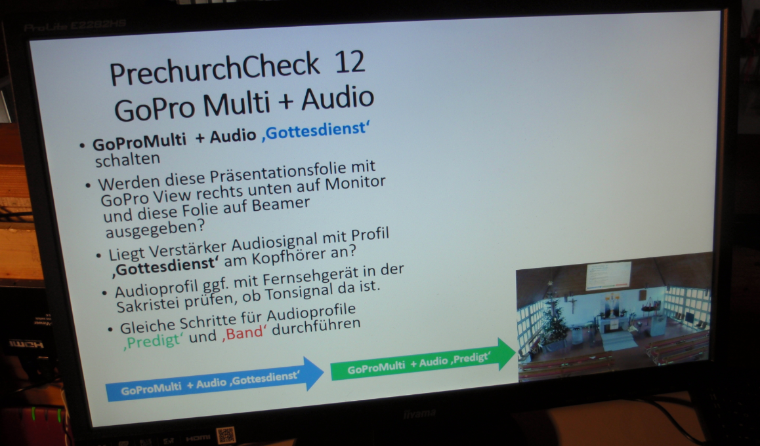
PrechurchCheck 12 GoPro Multi + Audio
GoProMulti + Audio ‚Gottesdienst‘ schalten
Werden diese Präsentationsfolie mit GoPro View rechts unten auf Monitor und diese Folie auf Beamer ausgegeben?
Liegt Verstärker Audiosignal mit Profil ‚Gottesdienst‘ am Kopfhörer an?
Audioprofil ggf. mit Fernsehgerät in der Sakristei prüfen, ob Tonsignal da ist.
Gleiche Schritte für Audioprofile ‚Predigt‘ und ‚Band‘ durchführen
GoProMulti + Audio ‚Gottesdienst‘
GoProMulti + Audio ‚Predigt‘
GoProMulti + Audio ‚Band‘

Slide 17
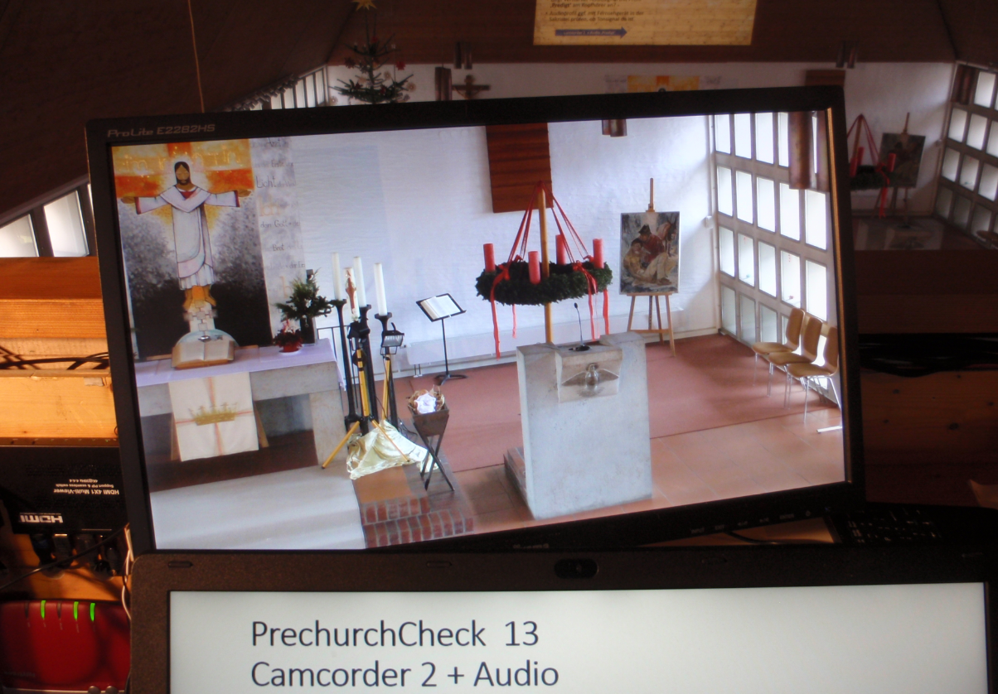
PrechurchCheck 13 Camcorder 2 + Audio
Camcorder 2 + Audio ‚Predigt‘ schalten
Wird das Camcorder 2 Bild (Kanzel) am externen Monitor und diese Folie auf dem Beamer ausgegeben?
Wenn erforderlich, Camcorder 2 zoomen.
Liegt Verstärker Audiosignal mit Profil ‚Predigt‘ am Kopfhörer an?
Audioprofil ggf. mit Fernsehgerät in der Sakristei prüfen, ob Tonsignal da ist.
Camcorder 2 + Audio ‚Predigt‘

Slide 18
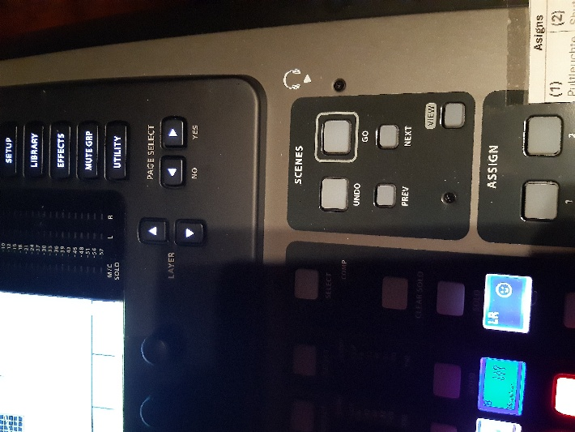
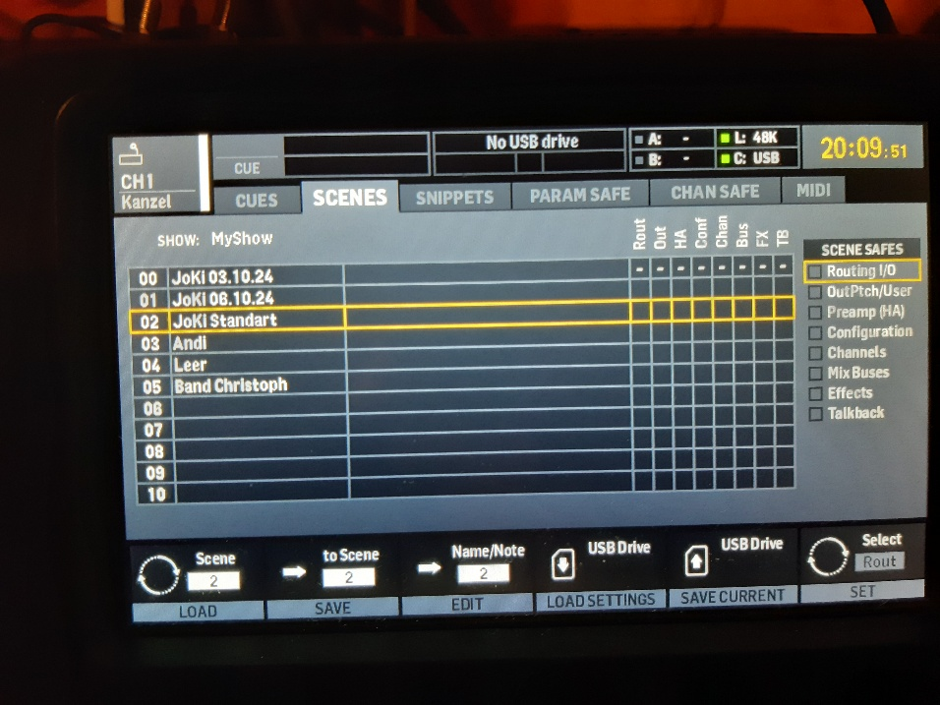
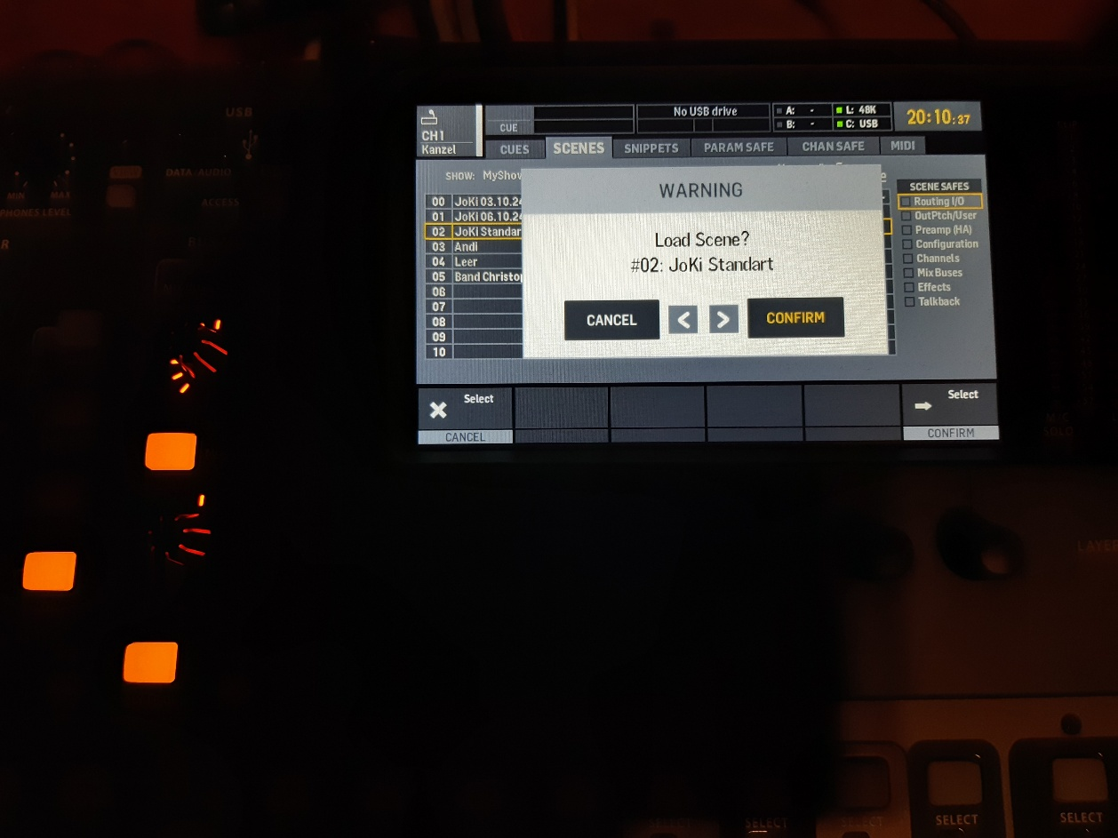
PrechurchCheck 14 a Sound-Profil laden
Wenn man am Pult mehr Licht will: Hinten am Pult ist die Pultleuchte. Die kann man sich hochklappen. Einschalter an der Leuchte drücken. Helligkeit kann man über „Asign 1“ regeln.
Sound-Profil laden: Im Feld „SCENES“ die Taste „View“ drücken. Sie leuchtet dann.
Anschließend mit der er PAGE SELECT Taste eins nach rechts, dann sieht es am Display etwa so aus:
An dem Knopf unter „LOAD“ drehen, bis „Joki Standart“ gelb umrandet ist (wie auf der Abbildung, oder ggf. eine andere für den Gottesdienst vorgesehene SCENE). Dann drücken.
Anschließend „Load Scene?“ mit „CONFIRM“ bestätigen:

Slide 19
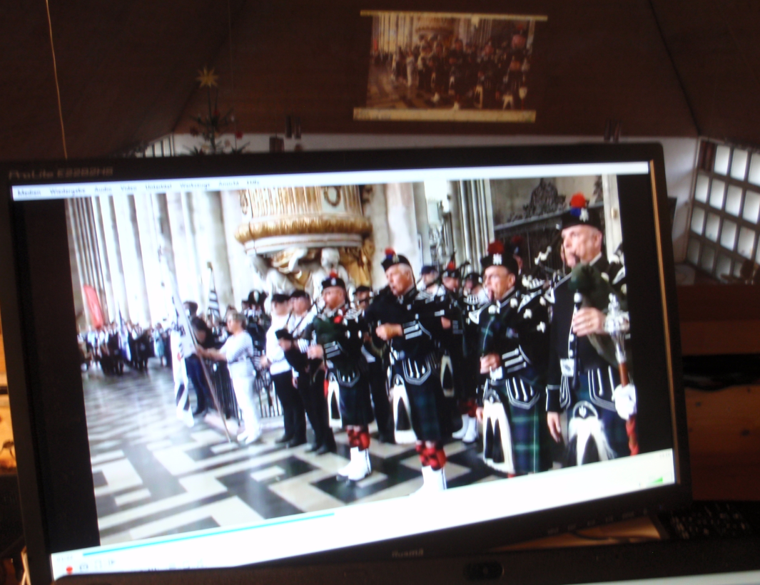
PrechurchCheck 14 b Beamer Live Video
Beamer Live Video dann Videoclip schalten (der Videoclip wird später mit Alt F4 beendet)
Fader am Mischpult für externe Audioquelle aufregeln
Wird Videoclip vom Laptop auf Monitor und Beamer ausgegeben?
Liegt Ton vom Videoclip am Kopfhörer und externen Lautsprechern an? (Audioprofil ‚Videoclip‘ )
Audioprofil ggf. mit Fernsehgerät in der Sakristei prüfen, ob Tonsignal da ist.
Nach Beenden Videoclip, Fader am Mischpult für externe Audioquelle abregeln.
Camcorder1 + Audio Gottesdienst schalten
Beamer Live Video
Videoclip
Camcorder 1 + Audio ‚Gottesdienst‘

Slide 20
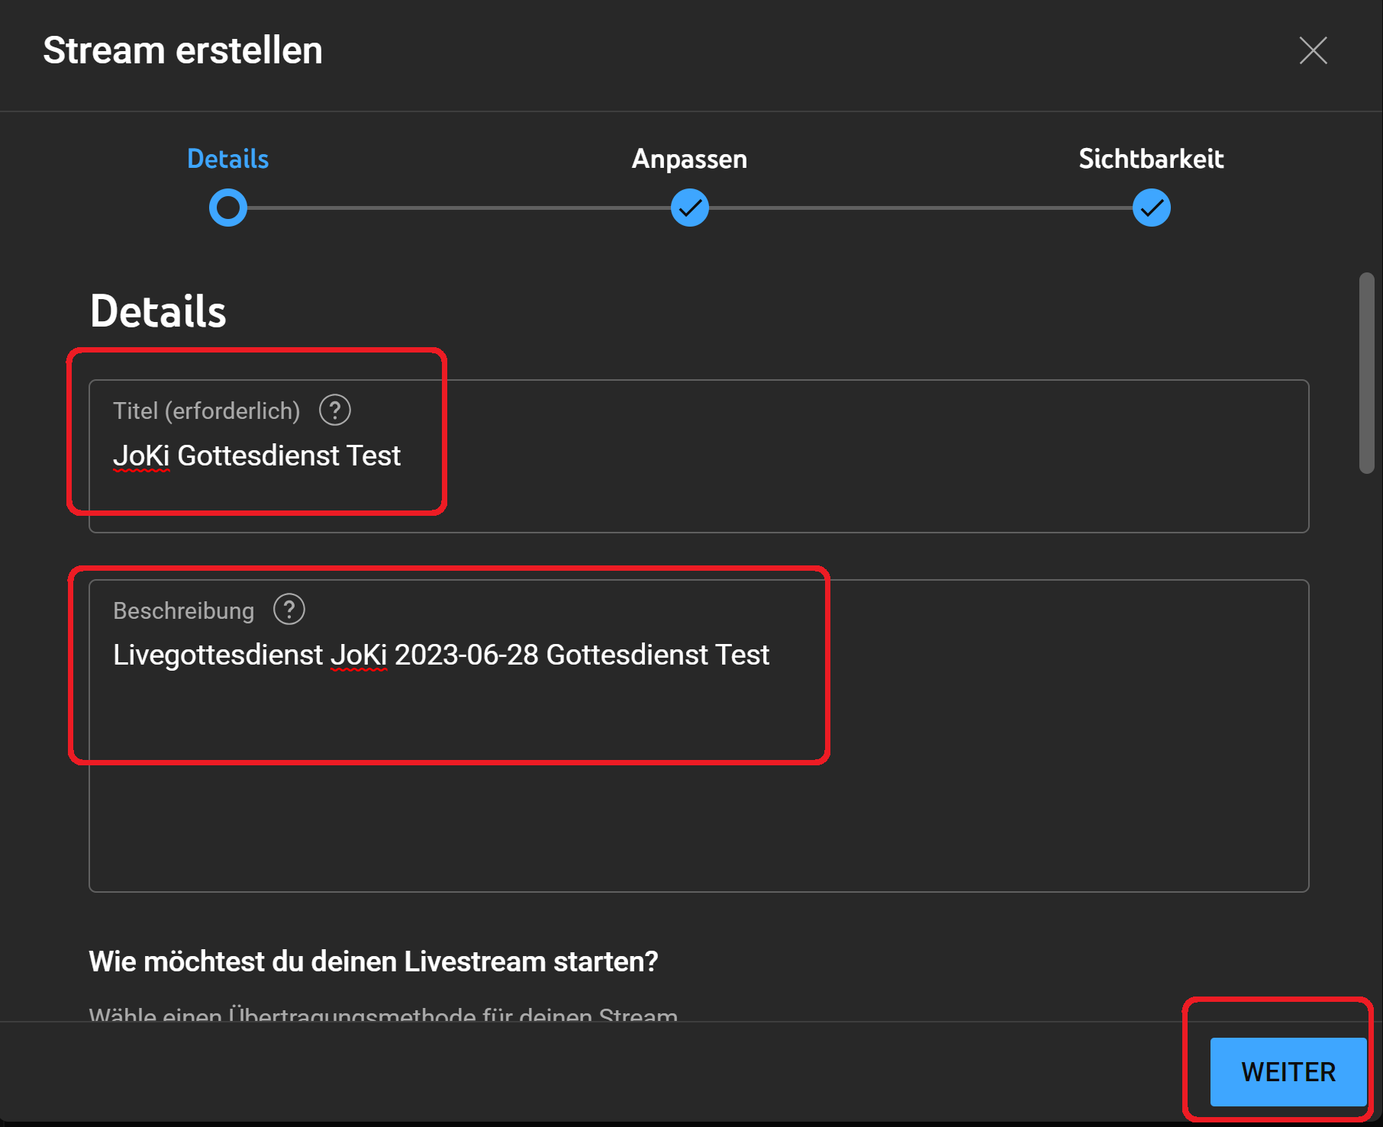
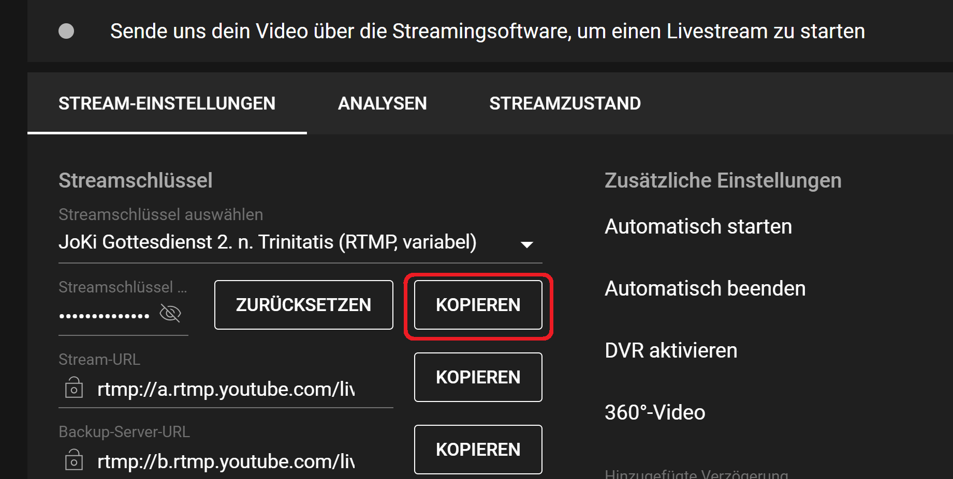
PrechurchCheck 15 Prepare Livestream
Youtube Studio öffnen ‚Stream planen‘
Gottesdienst in Referenzliste wählen und ‚REUSE SETTINGS‘
Titel und Beschreibung anpassen =>weiter
Einstellungen hier belassen =>weiter
Privat\nicht gelistet \ Öffentlich setzen => fertig
Wichtig! Streamschlüssel kopieren und Youtube Studio schließen
YoutubeStudio

Slide 21
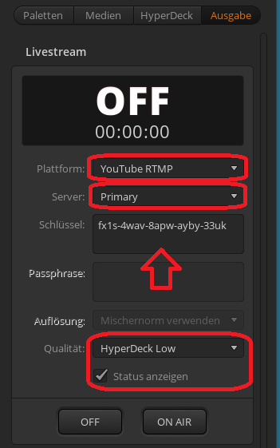
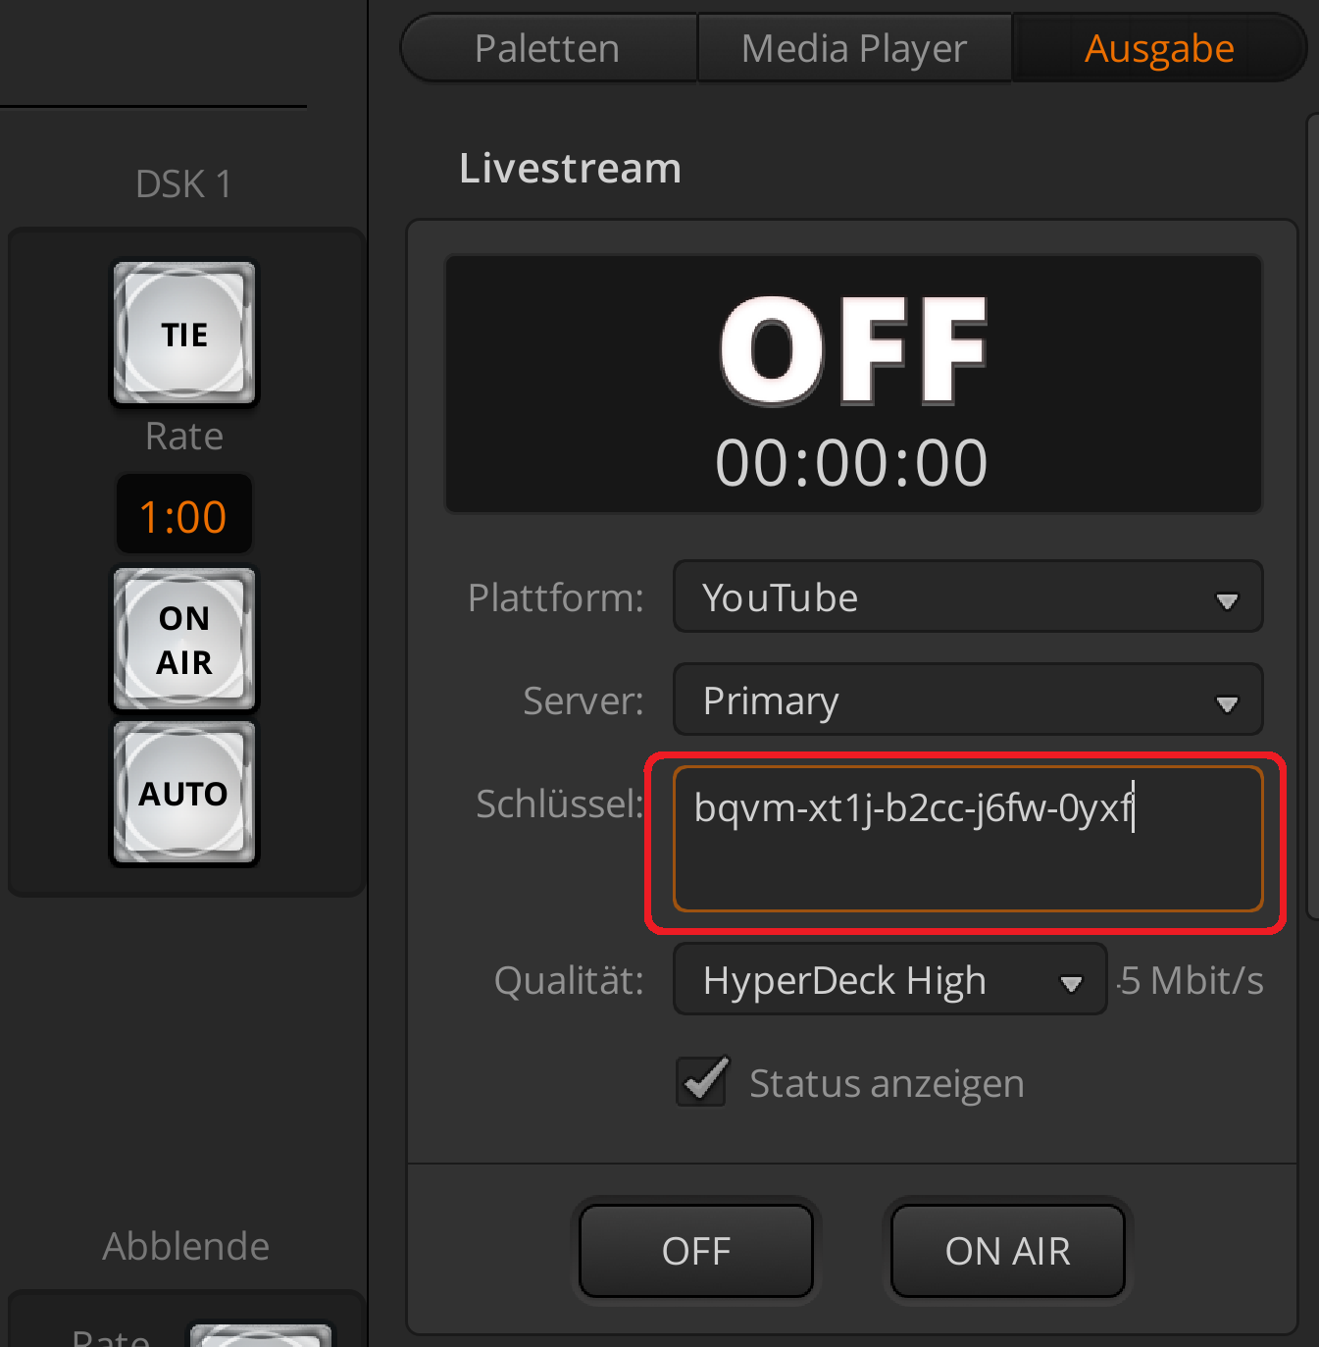
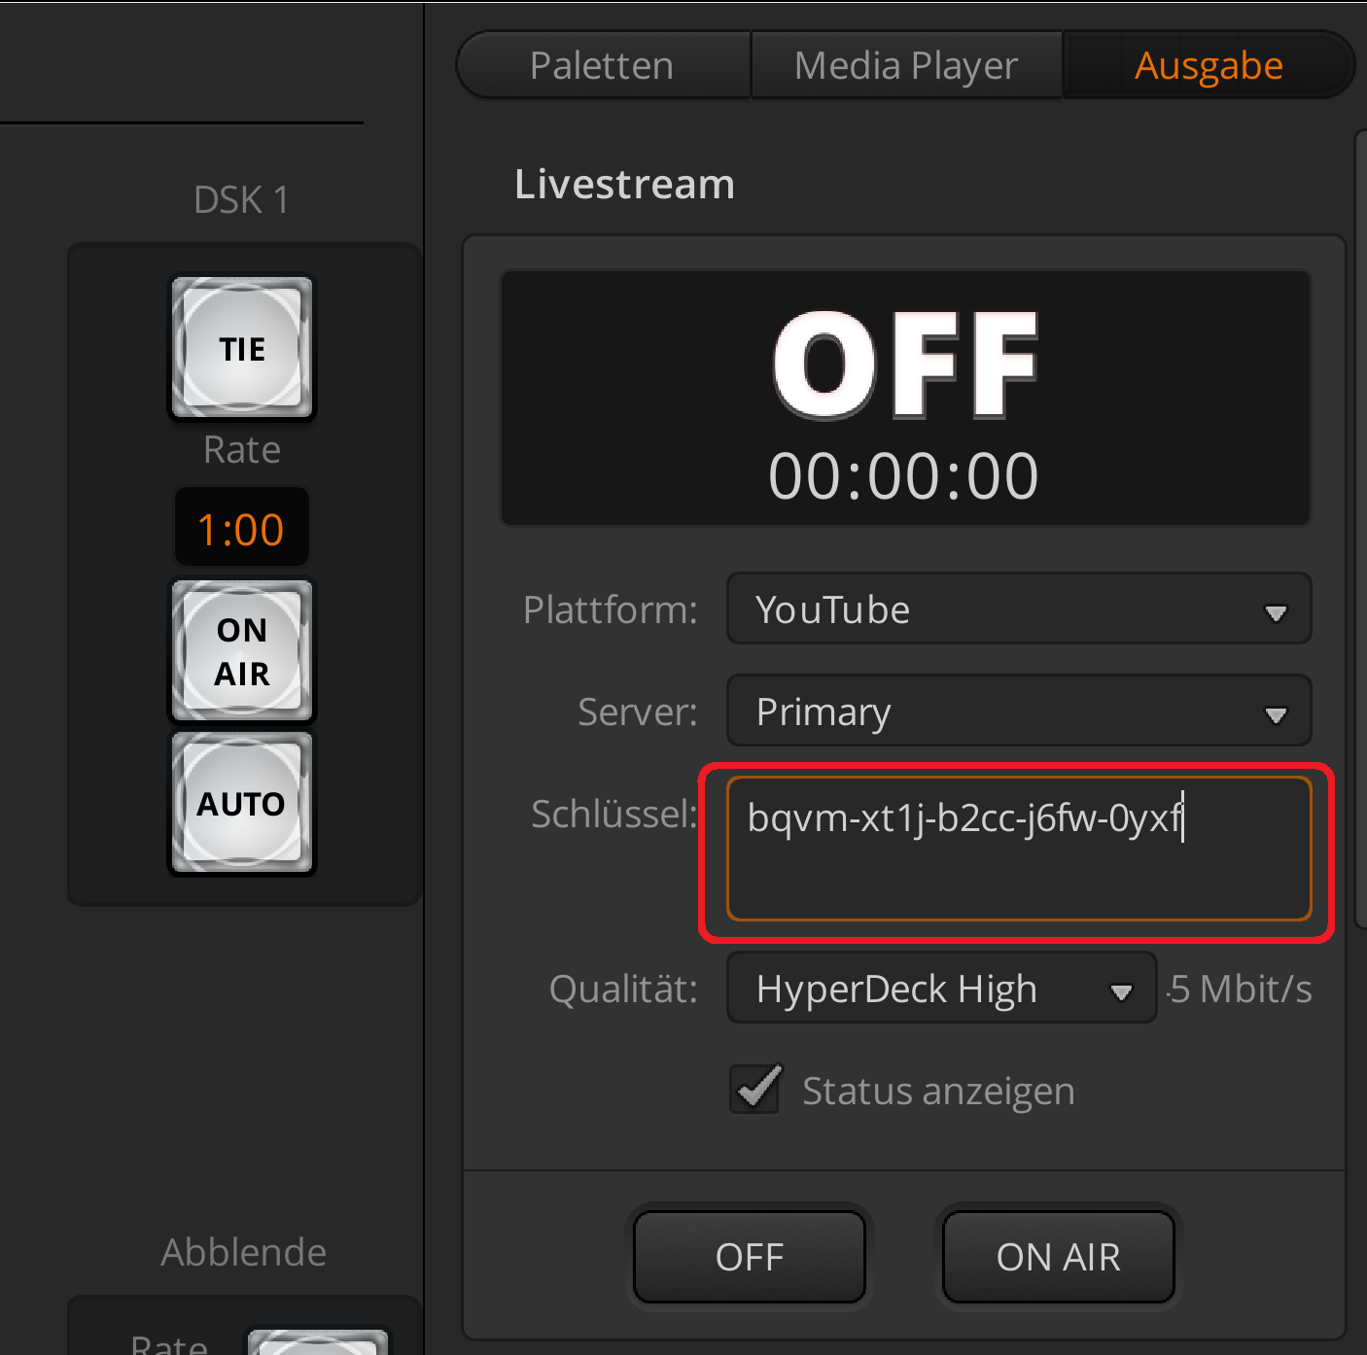
PrechurchCheck 16 Livestream ATEM Mini
ATEM Software Control öffnen und auf Ausgabe schalten
Einstellung prüfen
Plattform: youtube RTMP
Server: Primary
Alten Schlüssel löschen
Den aus Youtube Studio kopierten Schlüssel mit STRG V aus der Zwischenablage einfügen
Software Control schließen
ATEM Software Control

Slide 22
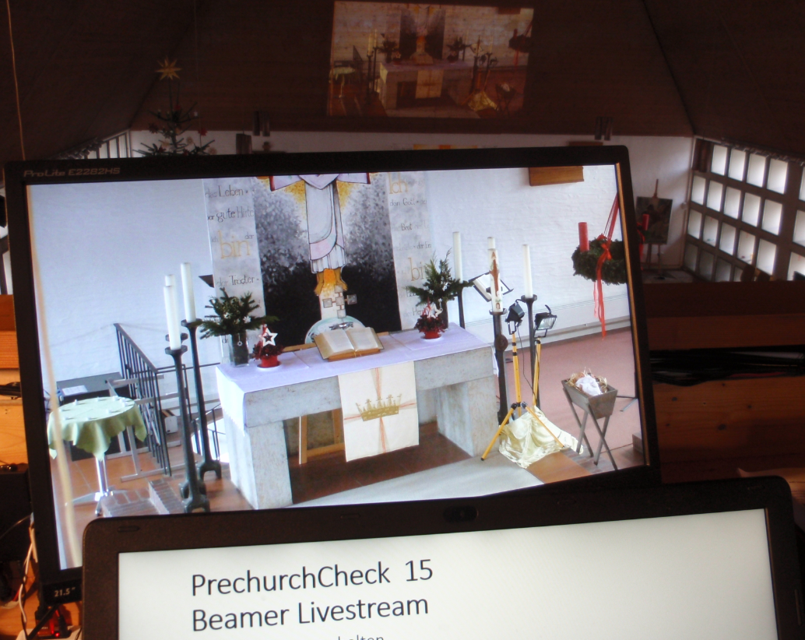
PrechurchCheck 17 Beamer Livestream
Beamer Livestream schalten (Beamereingang HDMI 2)
Wird das Camcorder Bild am externen Monitor und auf dem Beamer ausgegeben?
Liegt Verstärker Audiosignal mit Profil ‚Gottesdienst‘ am Kopfhörer an?
Audioprofil ggf. mit Fernsehgerät in der Sakristei prüfen, ob Tonsignal da ist.
Wenn OK mit PPP + Audio ‚Band‘ in die PPP und mit Beamer Livestream Beamereingang nach HDMI 1 schalten.
Beamer Livestream
PPP ‚Band‘
Beamer Livestream

Slide 23
PrechurchCheck 18 Position Control
Taufstein : wird Taufsteinposition angefahren mit Kanzel -View während Bewegung? Schaltet Audio auf Profil ‚Predigt‘? Schaltet Camcorder 1 – View wenn auf Taufstein - Position?
Orgel : wird Orgelposition angefahren mit Camcorder 1 – View während Bewegung? Schaltet Audio auf Profil ‚Band‘?
Altar : wird Altarposition angefahren mit GoPro View während Bewegung? Schaltet Audio auf Profil ‚Gottesdienst‘? Schaltet Camcorder 1 – View wenn auf Altar - Position?
Zoom Dialog : Mit Auto Zoom Minidialog unten rechts zwei Zoomwerte größer 0 und kleiner 100 einstellen und mit OK Button anfahren. Fährt das Zoom korrekt, Dialogfenster schließen.
Reset RasPi : Reset ist nur erforderlich, wenn Position nicht erreicht wird und der Raspberry noch nicht im Timeout ist.
Taufstein
Orgel
Altar
Zoom Dialog
Reset RasPi

Slide 24
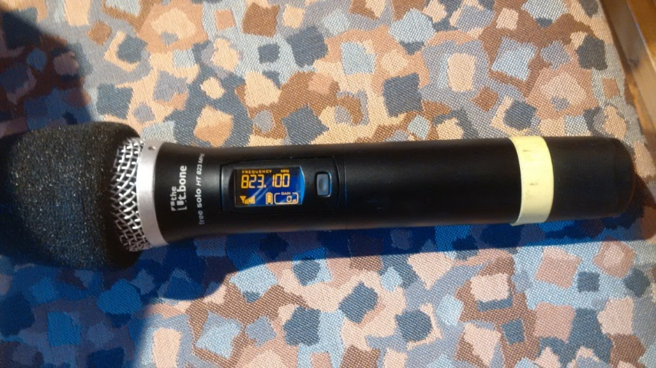
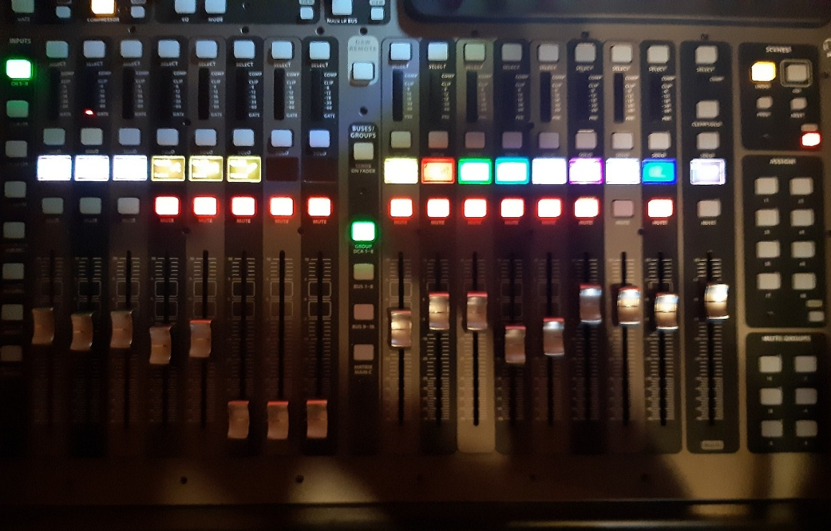
Prechurch - Sound-Check 1 Wenn weiter Mikrophone, Headsets u./o. Instrumente
Batterie-Prüfung bei Hand-Funkmikros* und Head-Sets die benutzt werden: Einschalten: Taster 3 sec. drücken Batterieanzeige 3 Balken, sonst Batterien (AA) wechseln. Ausschalten: Taster 3 sec. drücken.
Sobald alle Instrumente und Mikros angeschlossen sind: Bei Kanälen und Gruppen die genutzt werden, Mute aufheben.
Kanäle die können mit „Solo“-Taste über den kleinen Kopfhörer einzeln abgehört und damit geprüft werden. (Man hört alle Kanäle bei denen „Solo“ gedrückt ist . Ist kein „Solo“ gedrückt, hört man die Gesamt-Summe.)
An-/Ausschalten
Batterieanziege
Beispiel: Hand-Funk-Mikros: Bei Gruppe „Vocals“ die Mute-Taste so drücken, dass sie nicht mehr leuchtet. Ebenso bei dem Kanal für das gewünschte Funk-Mikro („Funk-Mic 1“, „Funk-Mic 2“). Die Lautstärke über die Schieb
*= Hand-Funkmikros befinden sich in der Bankschublade Band. Headset 1 u. 2 sind im schwarzen Koffer im Schrank Treppenhaus. (Check des Ansteck-Mikros macht Messnerei.)

Slide 25
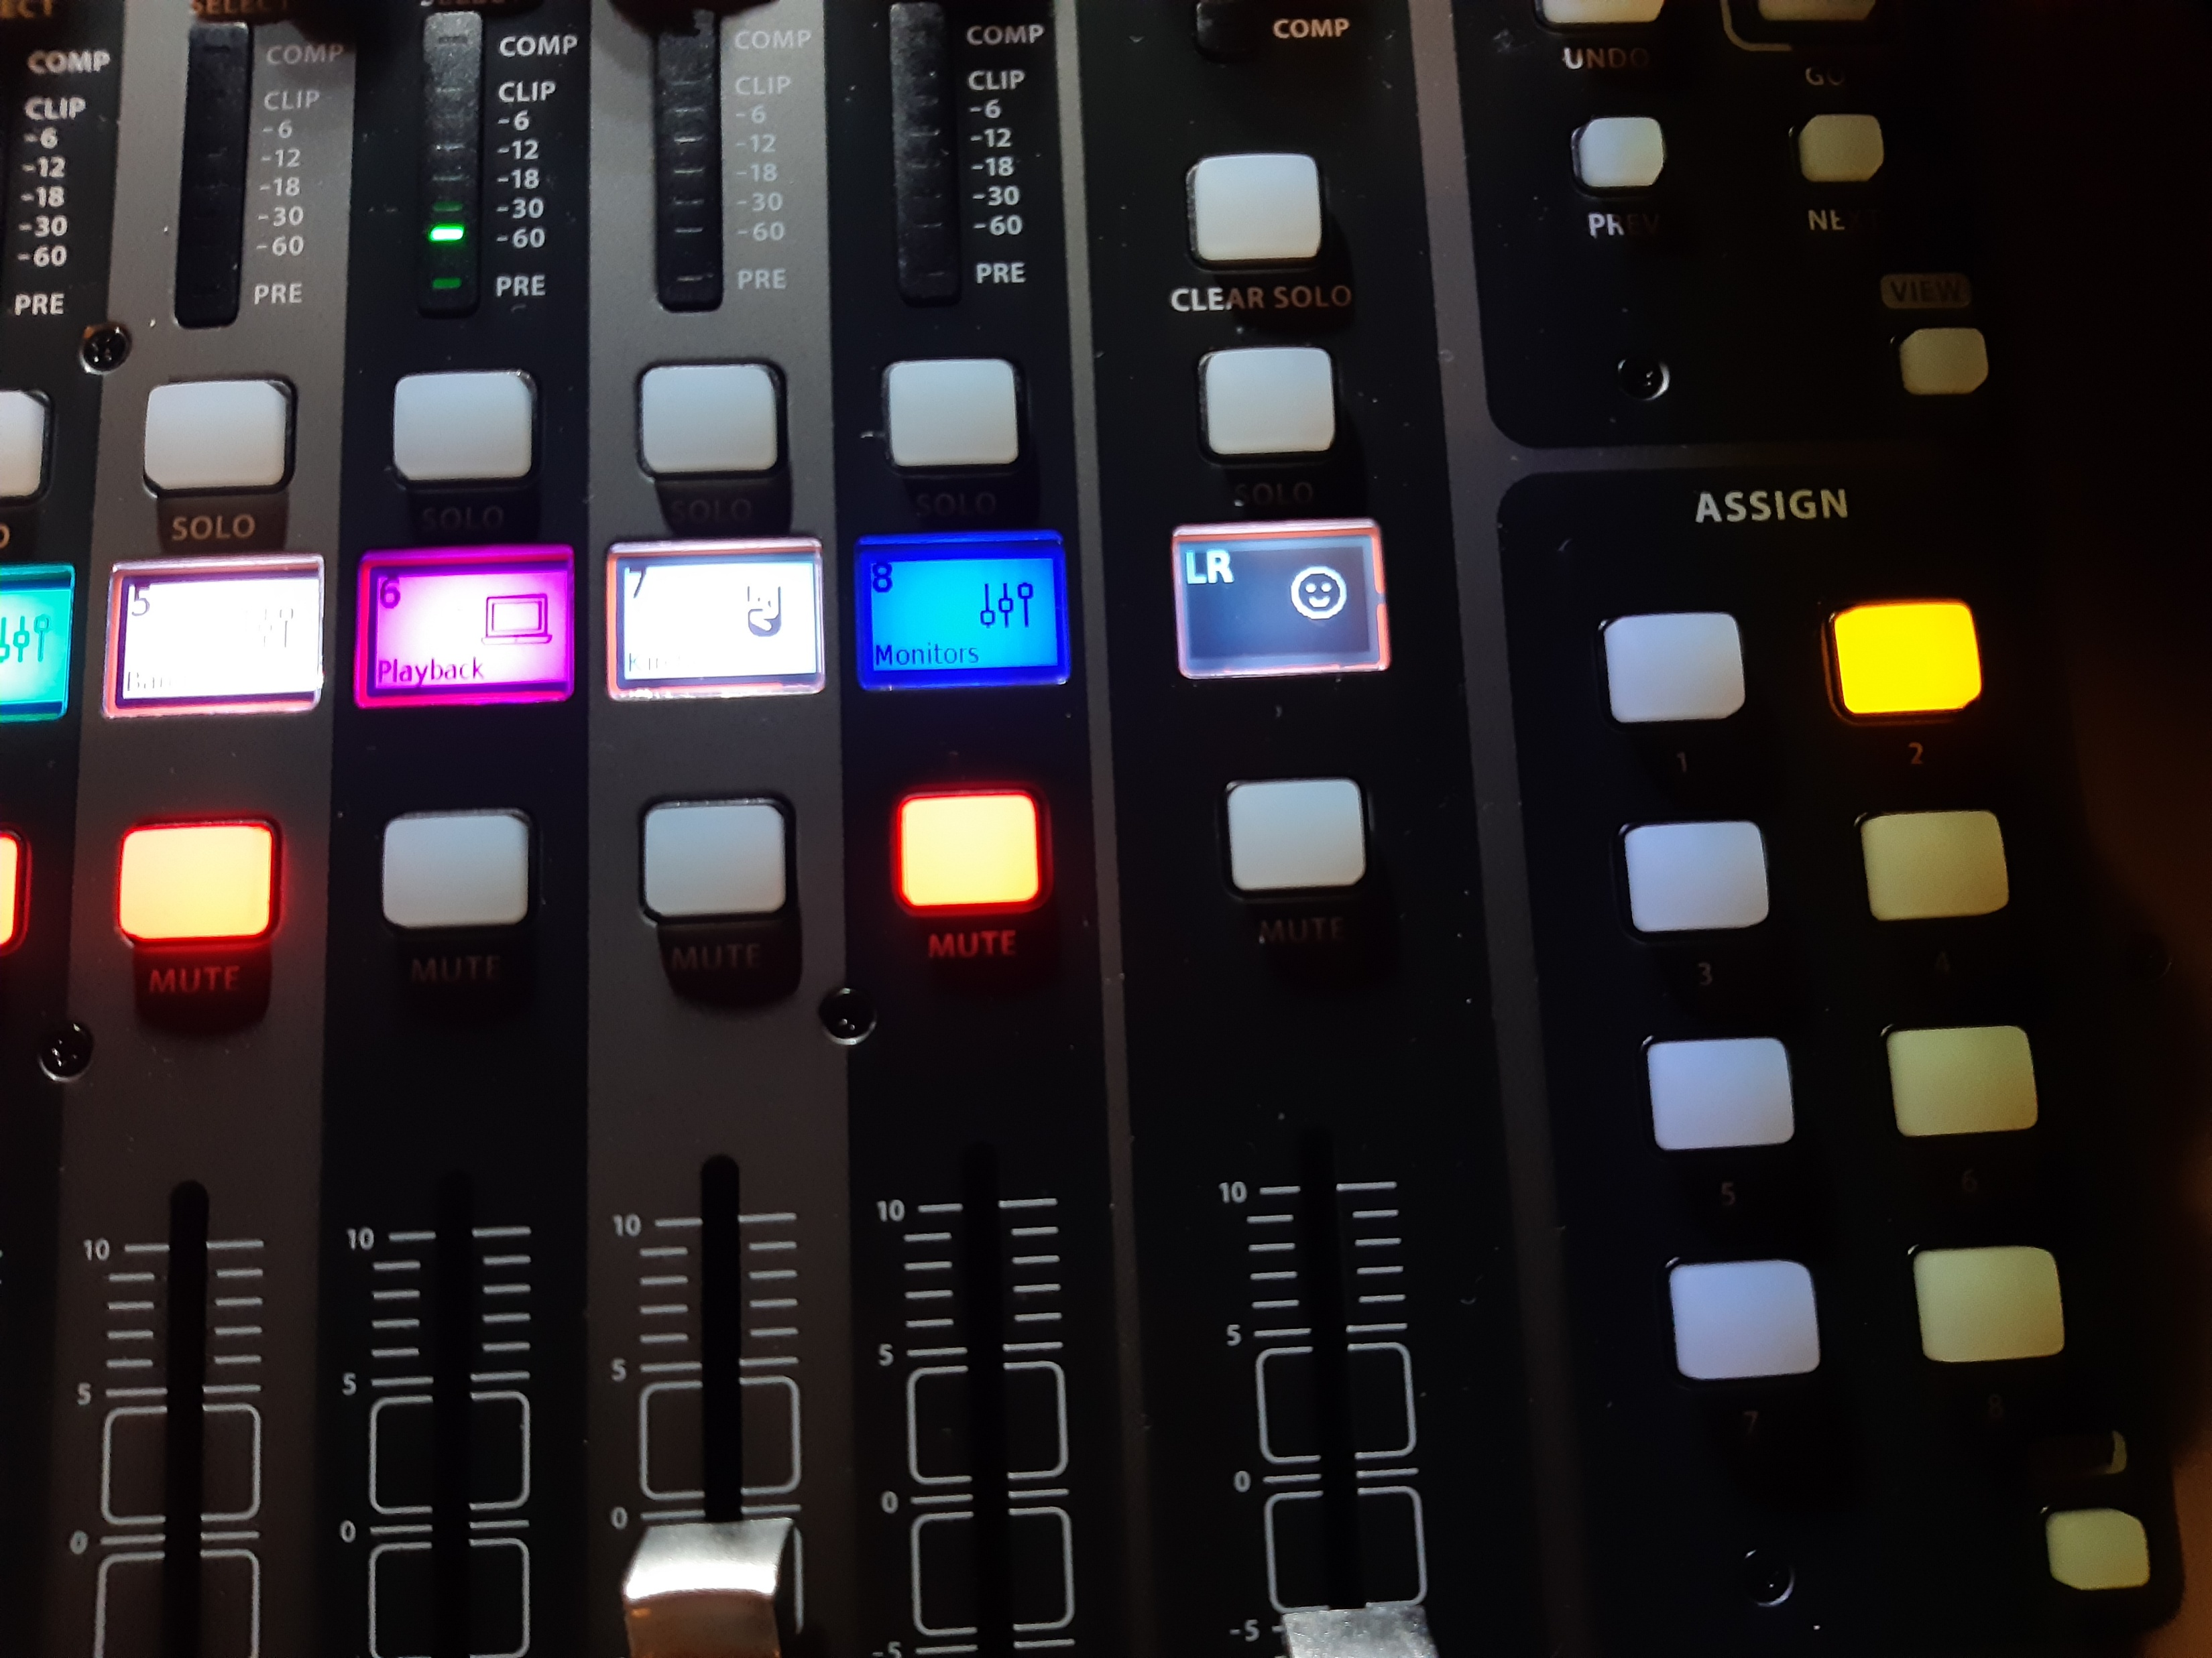

Prechurch -Sound-Check 2 Aux-Eingang und PC-Eingang
Select
In der Gruppe „Playback“ finden sich die Eingänge PC und Aux. Über PC kommt das Audiosignal des Techniker-Laptops. (Das Joki-Techniker-Laptop steht nur fürTechnik-Team der JoKi zur Verfügung!) Über Aux kommt das Signal des Audiokabels „Laptop 2“ rechts neben dem Mischpult. Hier können weitere Audioquellen angeschossen werden.
Für Audioeinspielungen bei Gruppe „Playback“ Mute aufheben. Mit „Select“ können die Kanäle links aufs Mischpult gelegt werden und die einzelnen Audio-Quellen geregel u./o. stummgeschaltet (gemutet) werden. (Für Bild-Übertragung von 2. Laptop auf Beamer liegt rechts neben Mischpult VGA-Kabel bereit – Bei Beamer-Fernbedienung „Analog 1“)
Ton zum testen des Audiosignals PC

Slide 26
PrechurchCheck 19 Richtfunkantenne
Ist das Dachkippfenster halb geöffnet?
Wenn nicht bitte öffnen sonst funktioniert mangels Verbindung keine Liveübertragung.

Slide 27
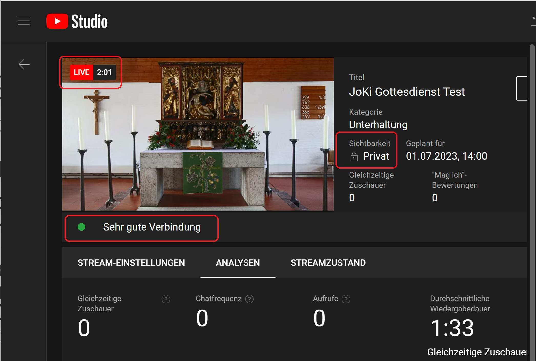
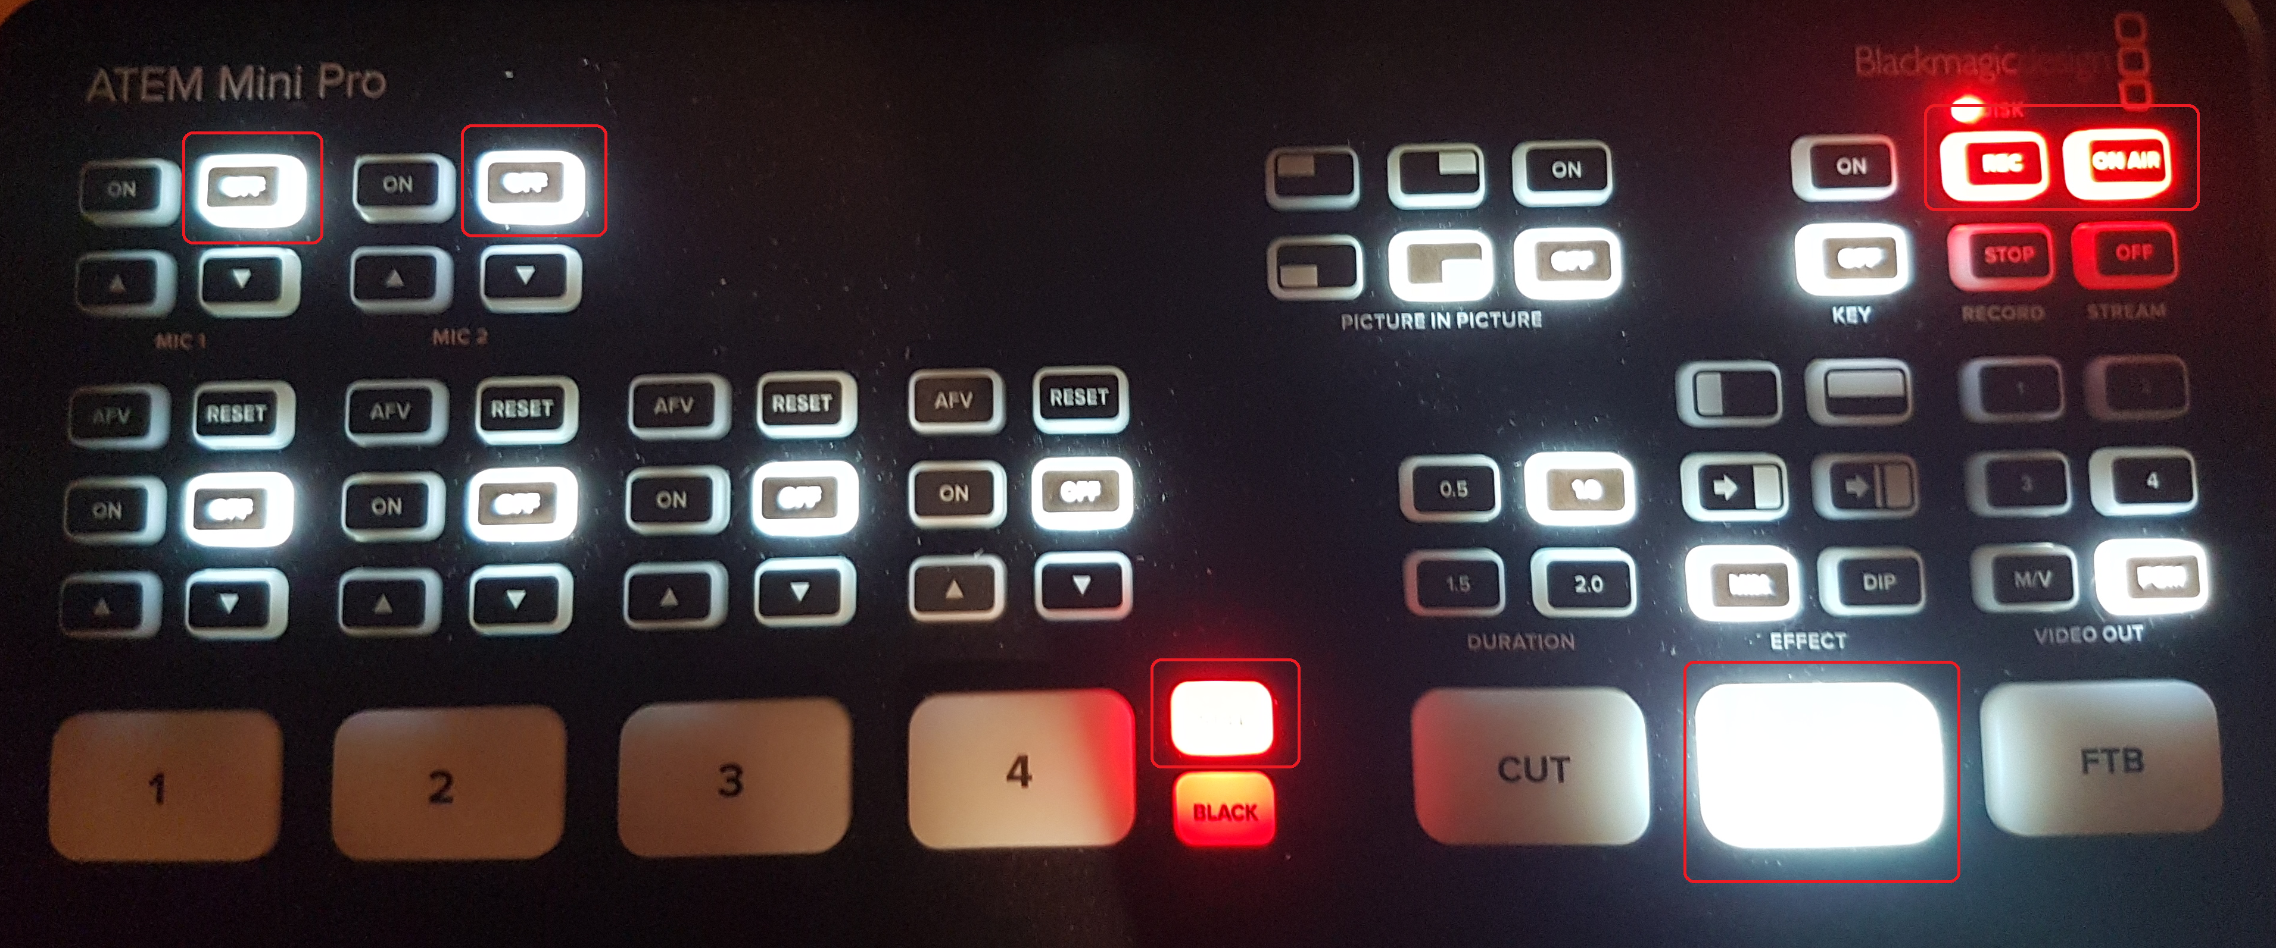
PrechurchCheck 20 Start Livestream
Youtube Studio öffnen und auf den geplanten Gottesdienst klicken
Prüfen, ob Tasten Mic 1 off und Auto eingeschaltet sind
Atem Mini still Taste schalten dann OnAir Taste sowie Rec Taste schalten. Livestream und Backupaufnahme sind jetzt aktiv!!!
Prüfen, ob im Youtube Studio der Livestream startet und als Standbild der Altar angezeigt wird. Verbindungsqualität und Sichtbarkeit in Youtube Studio prüfen
Youtube Studio schließen
YoutubeStudio

Slide 28
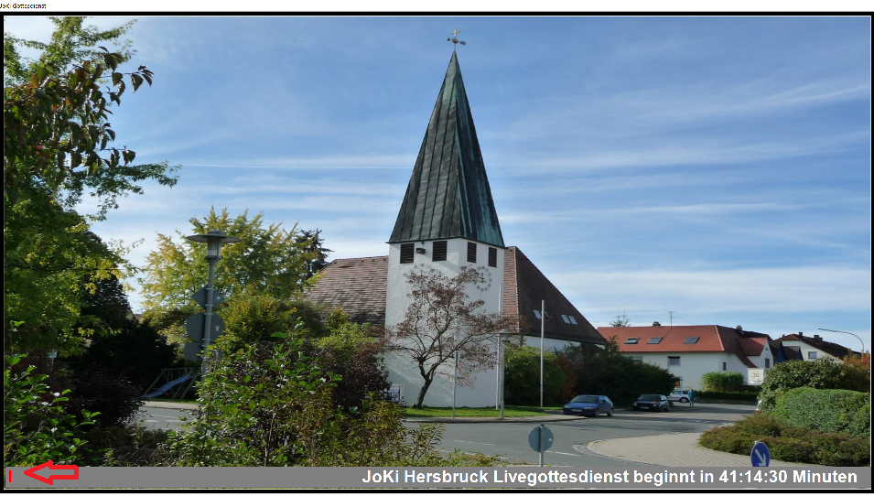
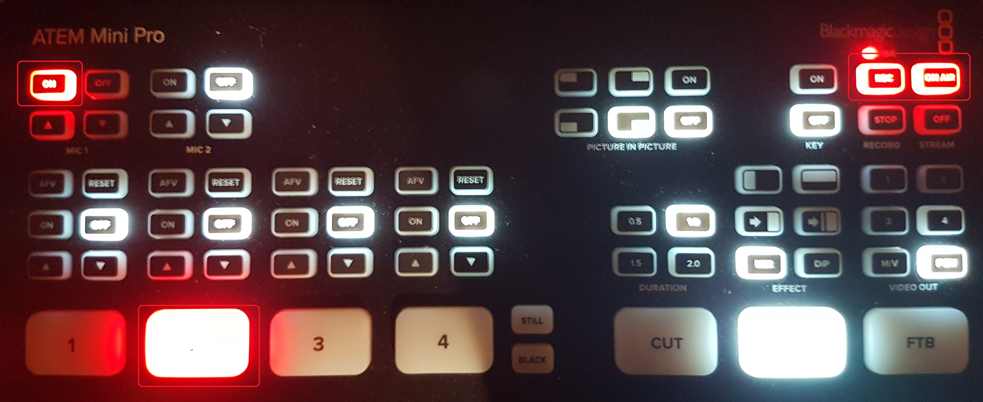
PrechurchCheck 21 PreChurchCheck done
Präsentation des Gottesdienstes öffnen und dort Diashow mit Contdowntimer starten.
ATEM Mini Taste 2 und Mic 1 einschalten, der Livestream wechselt jetzt auf Diashow mit Ton. Im Monitor muss die Diashow laufen und im Headset ein Ton kommen!!!
In der Diashow mit Countdowntimer ist links unten ein rotes I, dies verschwindet, wenn der Livestream in youtube gestartet und öffentlich ist. Es kann bis zu einer Minute zwischen Start Livestream mit grünem Button und Verschwinden des roten I vergehen. Die Anzeige verschwindet nicht, wenn der Stream private ist!!!

